Slide 1
Презентация к уроку по учебному предмету «алгебра» в 8 классе на тему «Преобразование выражений, содержащих операцию извлечения квадратного корня»
Тимина Светлана Валерьевна
учитель математики
МАОУ СШ №8
г. Кстово

Slide 2
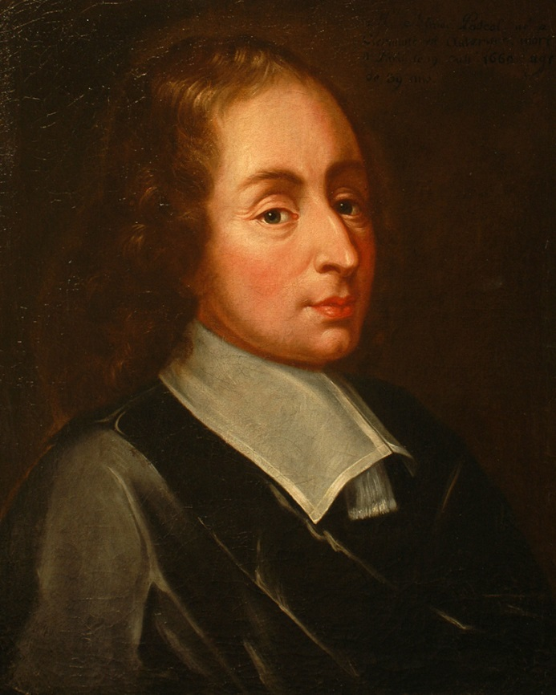
Выдающийся французский философ, ученый Блез Паскаль утверждал:
«Величие человека в его способности мыслить»

Slide 3

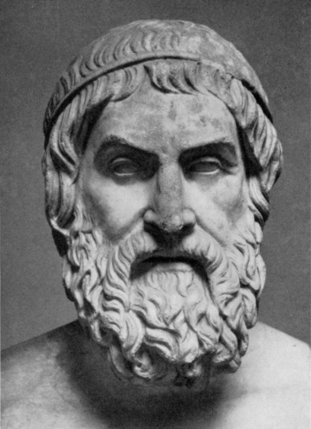
Древнегреческий математик Фалес:
- Что есть больше всего на свете? – Пространство.
- Что быстрее всего? – Ум.
- Что мудрее всего? – Время.
- Что приятнее всего? – Достичь желаемого.

Slide 4

Решите анограмму
ОБ – ЗО – РА – ПРЕ – НИЕ – ВА
НИЙ – РА – ВЫ – ЖЕ
ЩИХ – ДЕР – ЖА – СО
РАТ – КВ – НЫЕ – АД
НИ – КО – Р

Slide 5
«Преобразование выражений, содержащих операцию извлечения квадратного корня»

Slide 6

Арифметическим корнем из неотрицательного числа а, называется такое неотрицательное число, квадрат которого равен а.
$\sqrt{а}=в$, в²=а , в$≥$ 0.

Slide 7
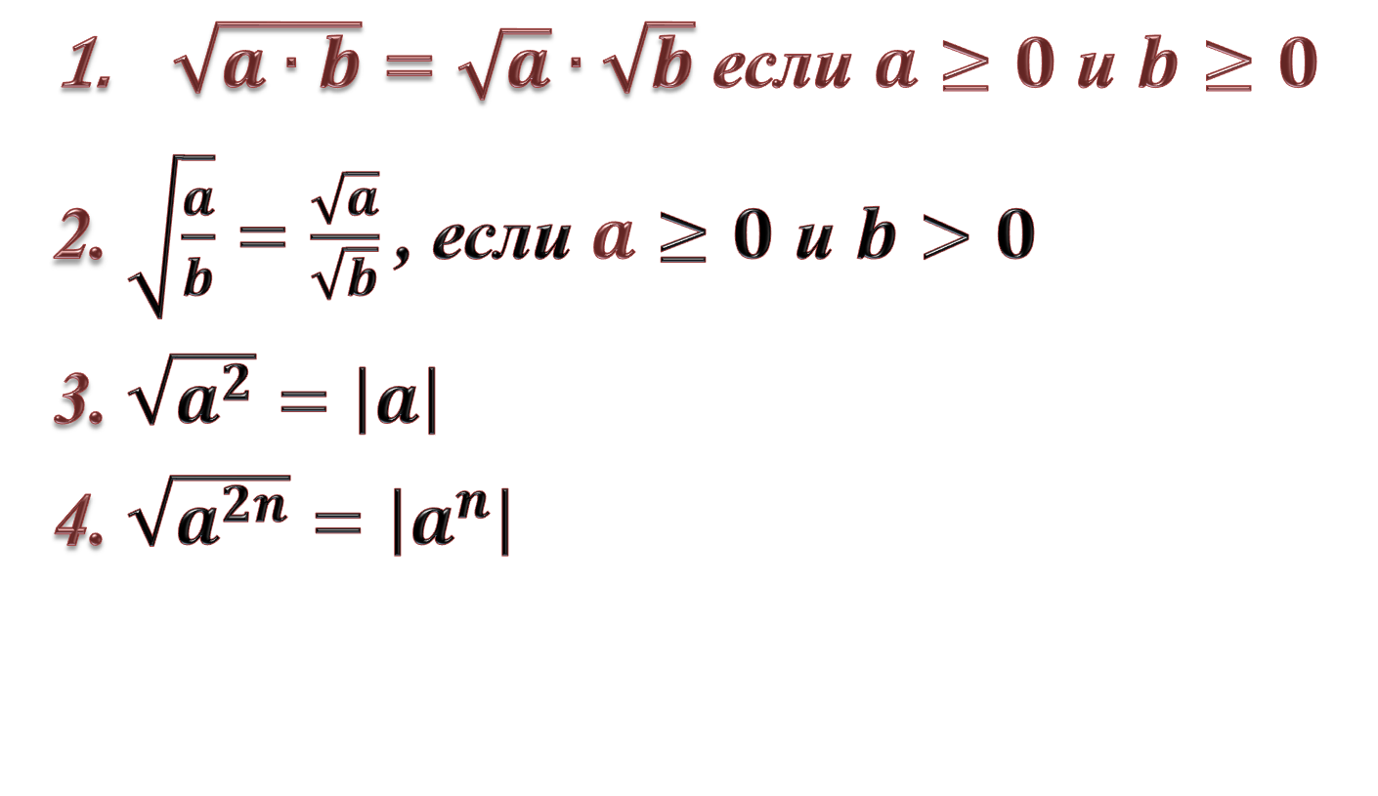
Свойства квадратного корня:
$\sqrt{a∙b}=\sqrt{a}∙\sqrt{b}$ если $a≥0$ и $b≥0$
2. $\sqrt{\frac{a}{b}}=\frac{\sqrt{a}}{\sqrt{b}}$, если$a≥0$ и $b>0$
3. $\sqrt{a^{2}}=\left|a\right|$
4. $\sqrt{a^{2n}}=\left|a^{n}\right|$

Slide 8

Устный счет https://quizizz.com/admin/quiz/start_new/5e1847ab269fd9001c80e35f

Slide 9
Работа в парах
«Кросснамбер»
« Дерево держится корнями, а человек друзьями!»

Slide 10
Определитесь, кто из вас будет решать Кросснамбер по вертикали, а кто по горизонтали.
Кросснамбер – один из видов числовых ребусов. В переводе с английского слово «кросснамбер» означает «кресточислица». При составлении кросснамберов применяется тот же принцип, что и при составлении кроссвордов: в каждую клетку вписывается один знак, «работающий» на горизонталь и на вертикаль.
В каждую клетку кресточислицы вписывается по одной цифре (0, 1, 2, 3, 4, 5, 6, 7, 8, 9). А чтобы не было путаницы, номера заданий обозначаются буквами. Числа, подлежащие отгадыванию, - только целые положительные; запись таких чисел не может начинаться с нуля (т.е. 42 нельзя записывать как 042).
Некоторые задания из кросснамберов могут показаться расплывчатыми и допускающими несколько (а иногда и очень много) ответов. Но таков стиль кросснамберов. Если бы они всегда давали только однозначные ответы, то это не было бы игрой.

Slide 11
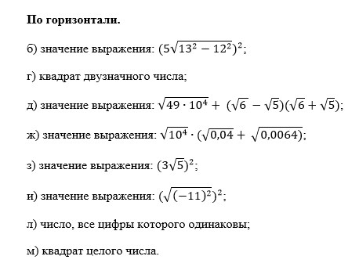

Slide 12
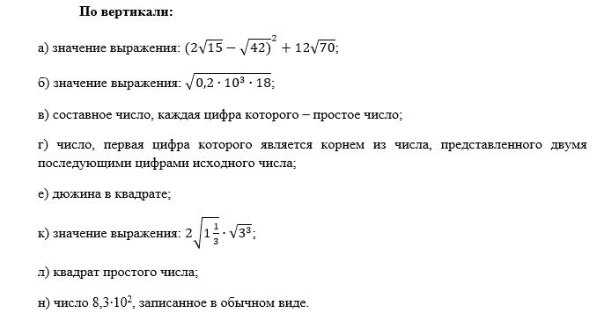

Slide 13
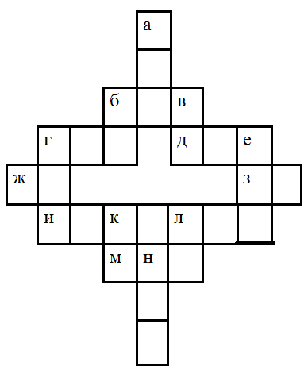
Кросснамбер

Slide 14
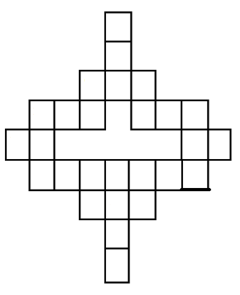
1
0
6
2
5
9
0
0
7
0
1
2
8
4
5
1
2
1
4
4
4
2
8
9
3
0

Slide 15
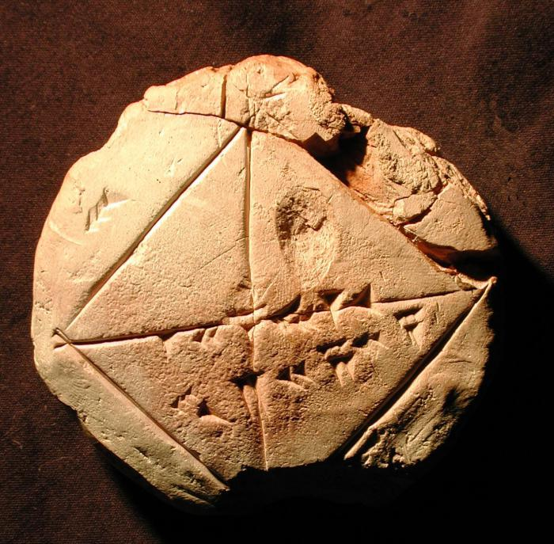
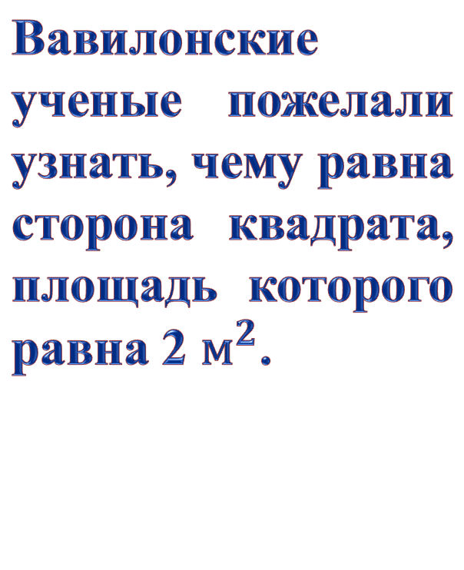
Вавилонские ученые пожелали узнать, чему равна сторона квадрата, площадь которого равна 2 $м^{2}$.

Slide 16
Ребята, а теперь давайте узнаем, кто первым нашел значение квадратного корня из числа 2?! Более того именно этот ученный доказал, что корень из 2 – иррациональное число!
Давайте решим примеры

Slide 17
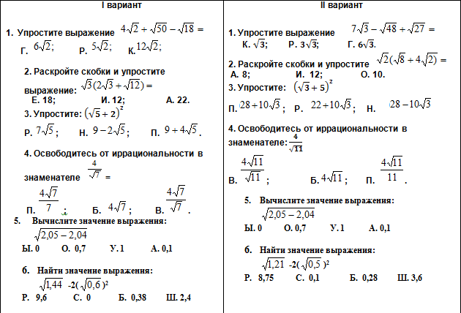

Slide 18
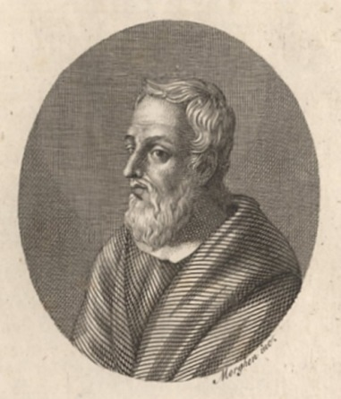
Первое доказательство существования иррациональных чисел приписывается Гиппасу из Метапонта, который жил (ок. 500 гг. до н. э.)

Slide 19
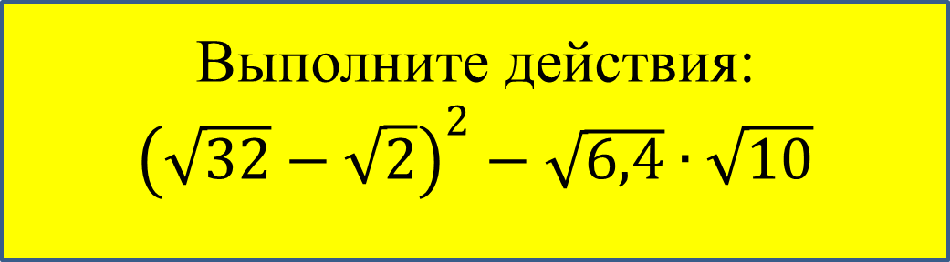
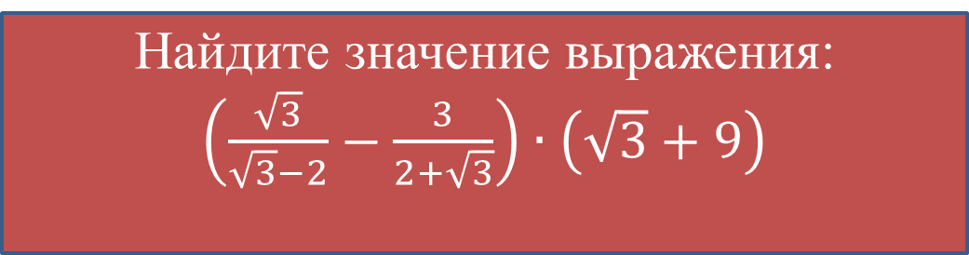
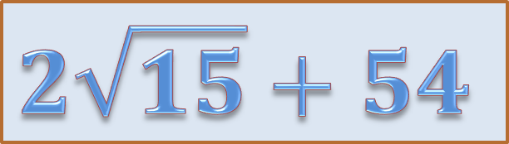
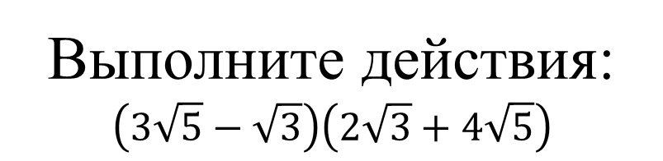
Дифференцированные задания
Найдите значение выражения:
$\left(\frac{\sqrt{3}}{\sqrt{3}−2}−\frac{3}{2+\sqrt{3}}\right)∙\left(\sqrt{3}+9\right)$
5
- 78
Выполните действия:
$$\left(3\sqrt{5}−\sqrt{3}\right)\left(2\sqrt{3}+4\sqrt{5}\right)$$
$$2\sqrt{15}+54$$
4
Выполните действия: ${\left(\sqrt{32}−\sqrt{2}\right)}^{2}−\sqrt{6,4}∙\sqrt{10}$
3
10

Slide 20
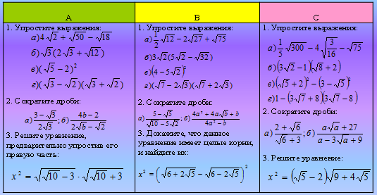
Домашнее задание
Уровень А – оценка «3», уровень В – оценка «4», уровень С – оценка «5».

Slide 21




Дерево Успеха
Урок интересный.
Я все понял.
У меня все получилось.
Мне понравился урок,
но я не со всем справился
Было скучно.
У меня не все получилось

Slide 22
«Праздник, посвященный квадратному корню»
Празднуется 9 раз в столетие:
в день, когда и число, и порядковый номер месяца является квадратным корнем из двух последних цифр года.
Например: 2 февраля 2004 года
(02-02-04)
Впервые этот праздник отмечался
9 сентября 1981 года (09-09-81).

Slide 23

Спасибо!

